Slide 1
CDSW維運

Slide 2

CDSW Agenda
User Management
Projects
Collaboration
Data Access
Engines
Site admin
How to install packages
Gitlab Tutorial

Slide 3
CDSW維運

Slide 4
User Management
Site Administrator
superuser
新增/邀請使用者
禁用使用者
指定其他人為site admin

Slide 5
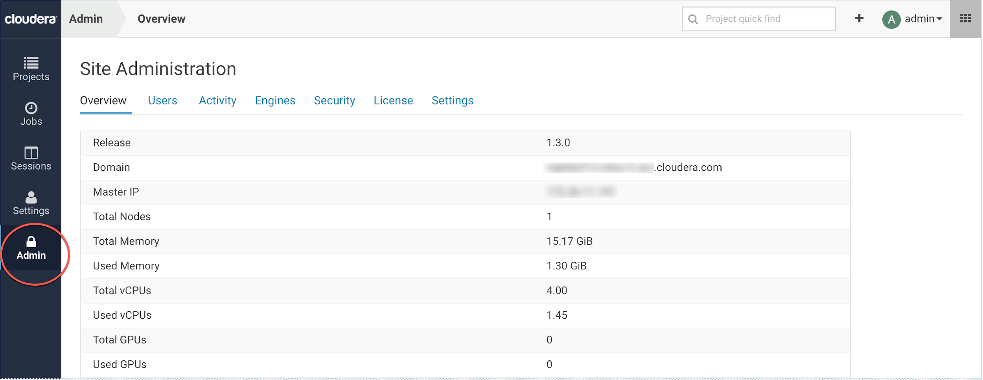

Slide 6
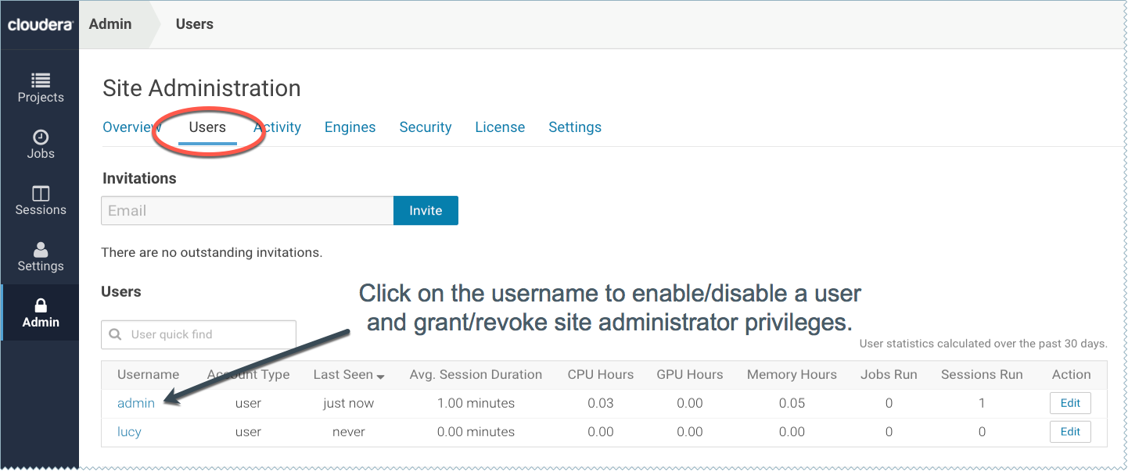

Slide 7
Team
使用者群體
以team的身分新增專案
定義team內使用者對team所有專案的權限

Slide 8
Team 權限
Admin: 管理team，有專案以及該團隊全部的控制權限
Contributor: 可以以team身分建立新專案
Viewer: 可以被加入以該team身分創立的專案，若專案是以team身分建立，則不在該team無法被加入

Slide 9
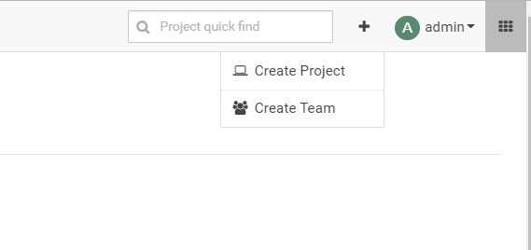

Slide 10
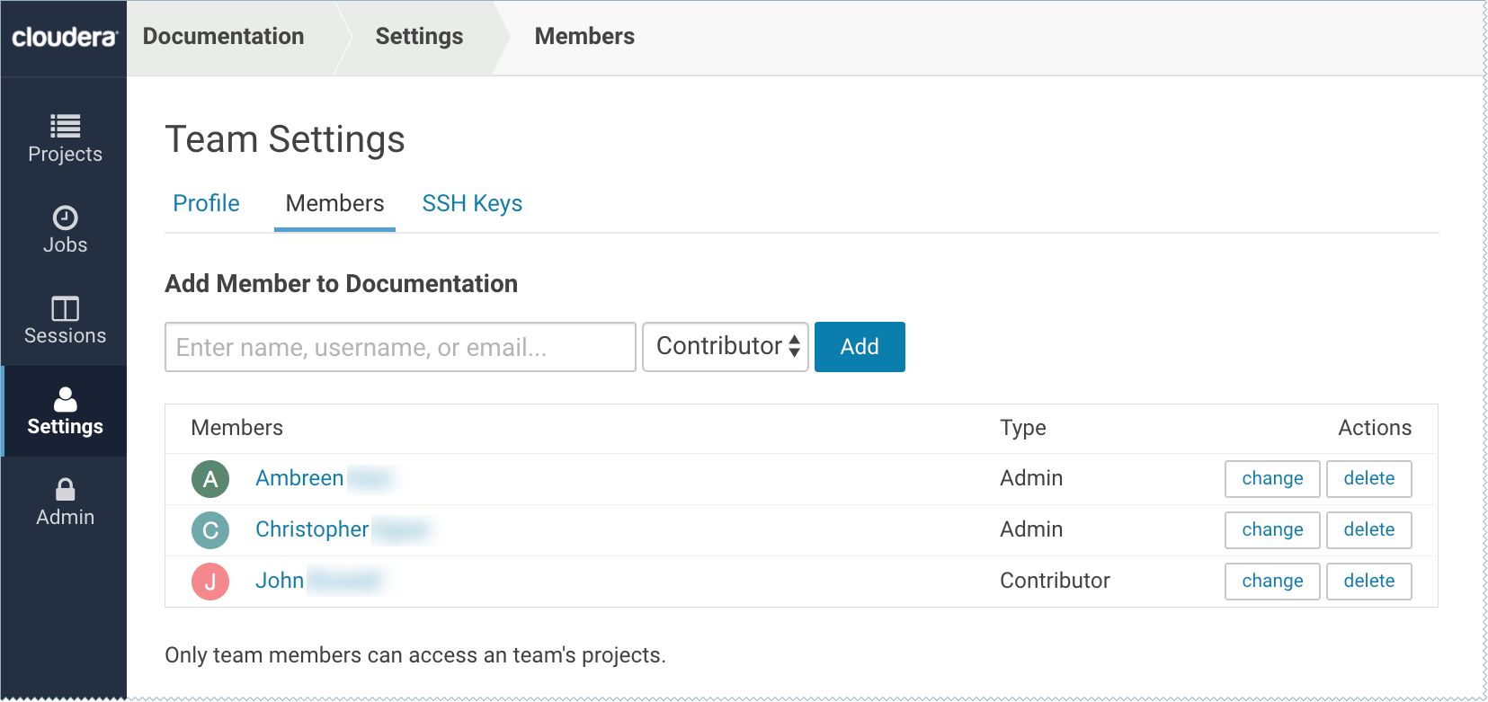

Slide 11
Project
儲存code，執行程式
每個project獨立，互相不影響

Slide 12
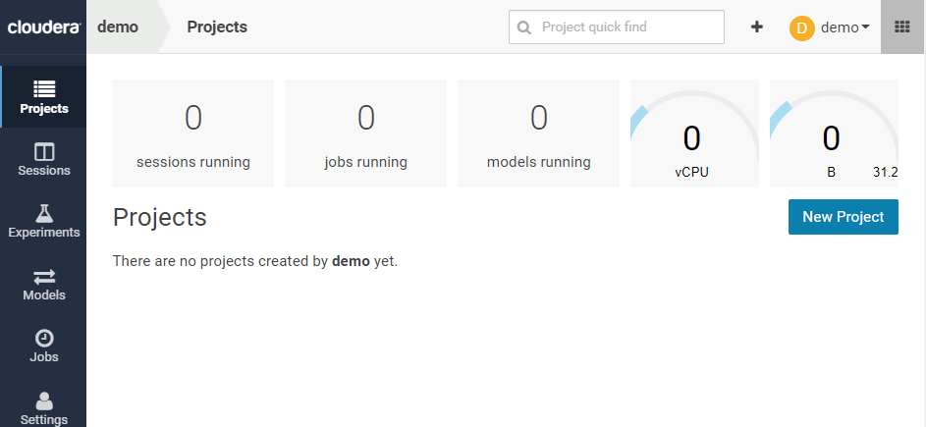
新增專案

Slide 13
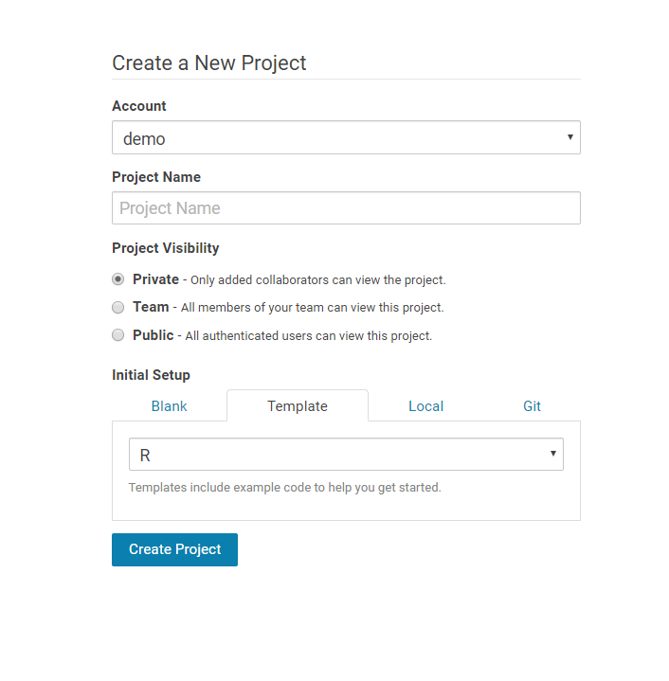

Slide 14
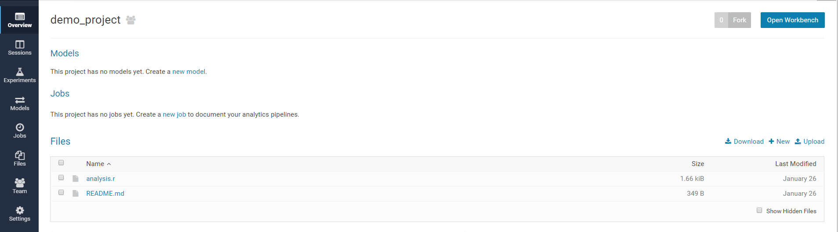

Slide 15
Project collaborating
可以新增協作人員至專案中
Admin
Contributor
Viewer

Slide 16
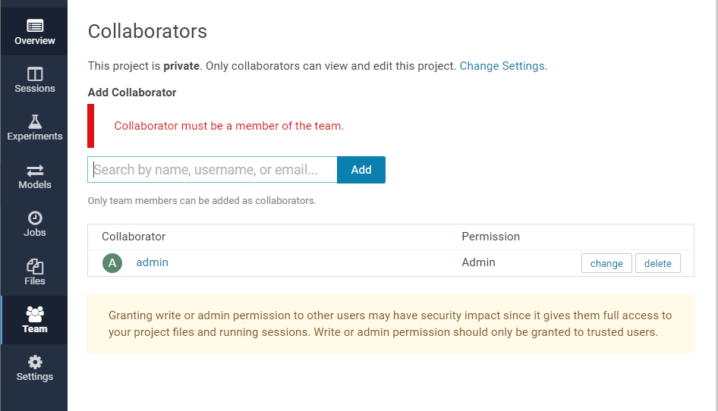

Slide 17
Project Settings
修改已經存在的project設定
名字
權限
使用的engine

Slide 18
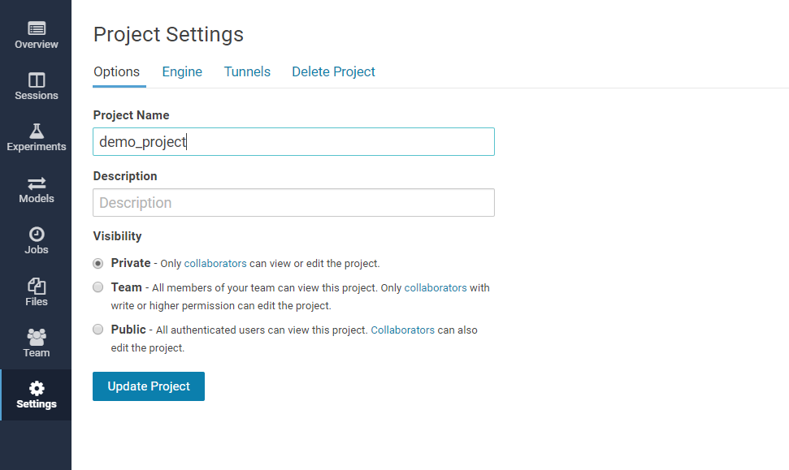

Slide 19
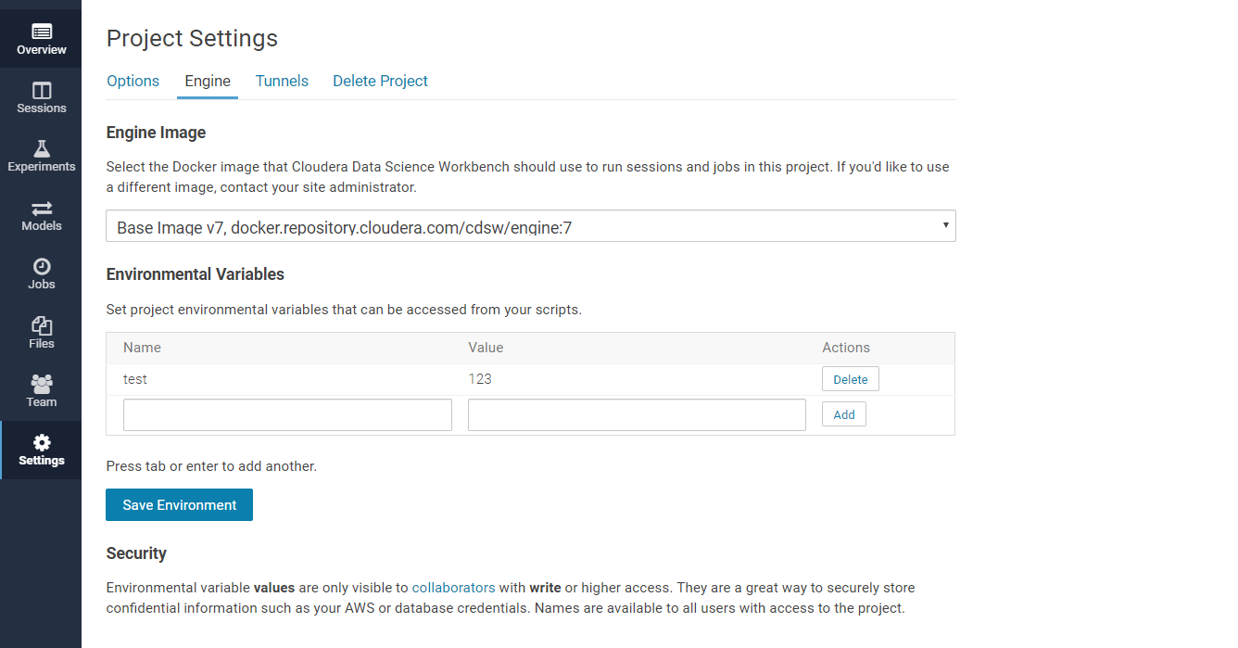

Slide 20
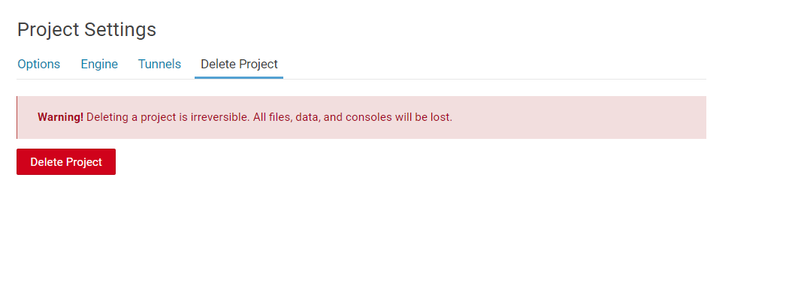

Slide 21
Upload file
From computer
From HDFS
From Hive
From External SQL

Slide 22
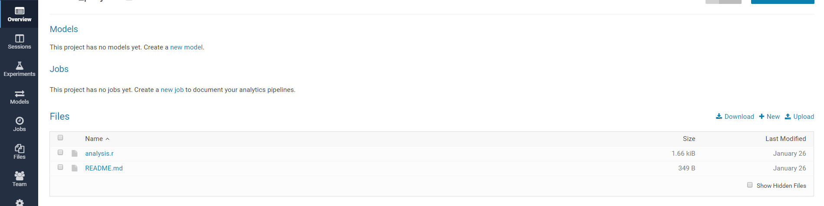
From computer

Slide 23
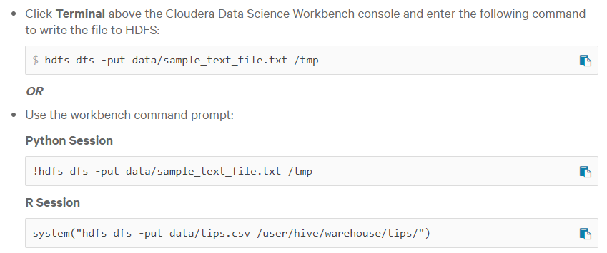
From HDFS - Prepare

Slide 24
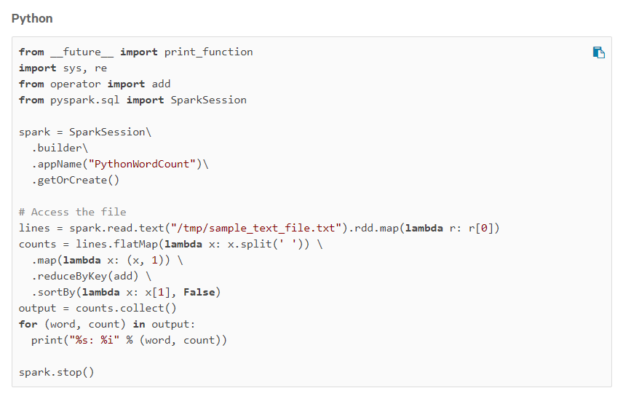

Slide 25
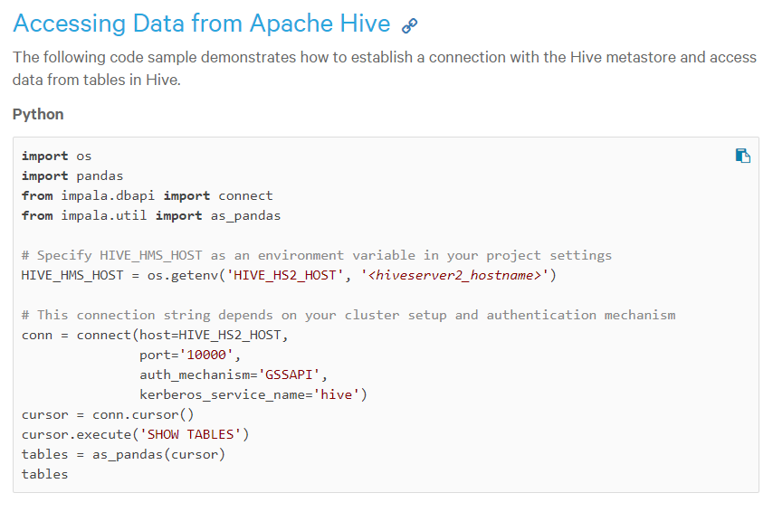
From Hive

Slide 26
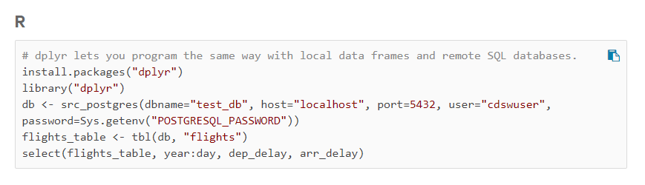
From External SQL DB - R

Slide 27
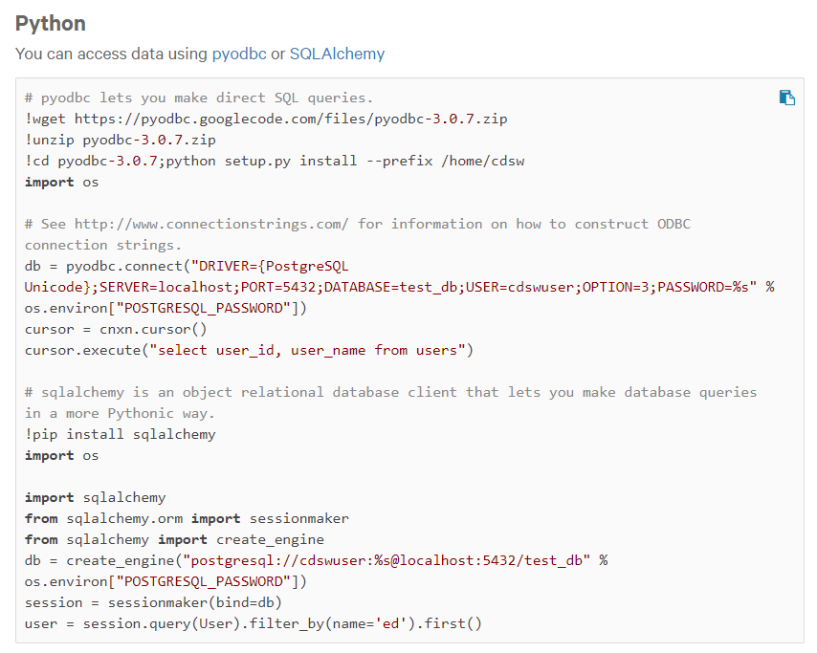
From External SQL DB - Python

Slide 28
Engine
工作環境
session
job
etc.

Slide 29
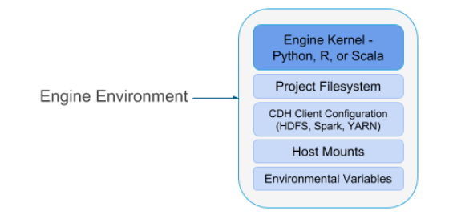
Engine (cont.)

Slide 30
Engine (cont.)
Kernel
根據使用的程式語言自動偵測
Project Filesystem
cdsw host -> /var/lib/cdsw/current/projects
自動掛載專案資料到Engine當中
CDH and Host Mounts
確保每個engine都可以擁有正確連接hadoop群集的資訊
cdsw host -> /opt/parcels

Slide 31
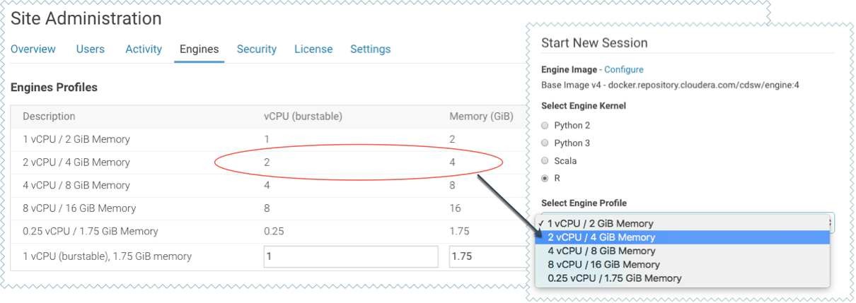
Engine resource

Slide 32
Engine resource - GPU
提供session使用GPU
GPU無法同時使用於兩個以上的session

Slide 33
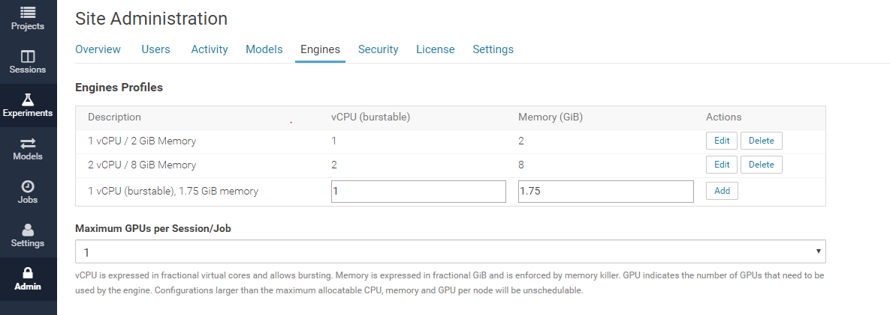
Engine resource - GPU (Cont.)

Slide 34
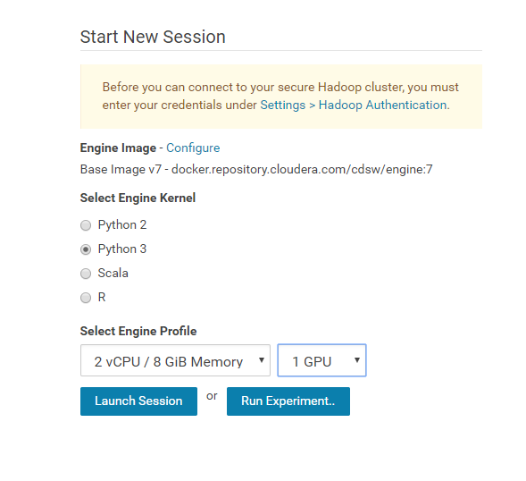
Engine resource - GPU (Cont.)

Slide 35
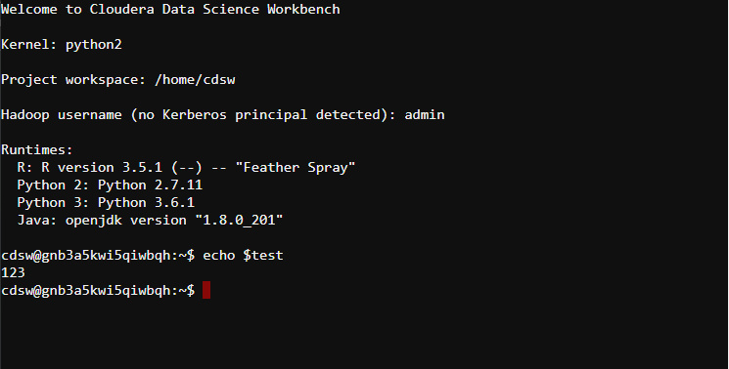
Project Environment
Environmental variable
環境變數
啟動engine時注入

Slide 36
Project Environment (cont.)
從host掛載需要的資料
直接安裝需要的套件
自己製作需要的Engine image

Slide 37
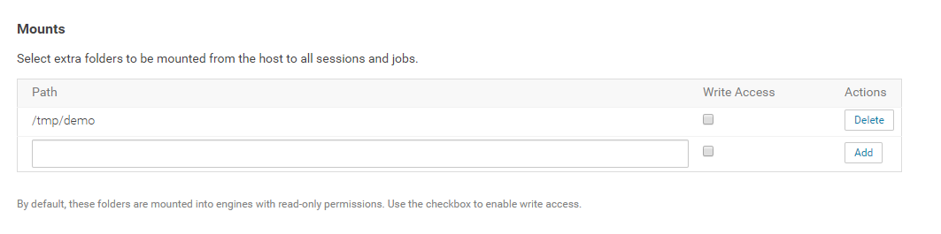
從Host掛載

Slide 38
直接安裝套件
R:
install.packages(‘package_name’, repos=’repo_url’)
Python2:
!pip install -i http://1.2.3.4 --trusted-host 1.2.3.4 package_name
Python3:
!pip3 install -i http://1.2.3.4 --trusted-host 1.2.3.4 package_name

Slide 39
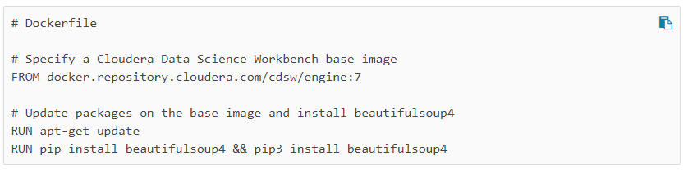
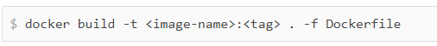
自己製作Engine

Slide 40
自己製作Engine - 匯入image
docker save -o ./filename.tar <image-name>
將匯出的 image tar 放到 cdsw 機器中
確定 cdsw 服務啟動中
docker load -i ./filename.tar
docker image ls

Slide 41
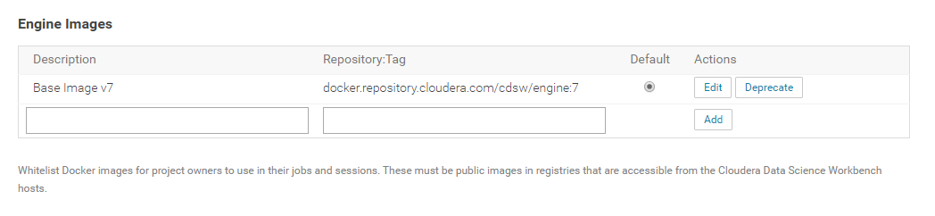
自己製作Engine - CDSW設定

Slide 42
Engine Environments for
Experiments and Models
環境變數
cdsw-build.sh

Slide 43
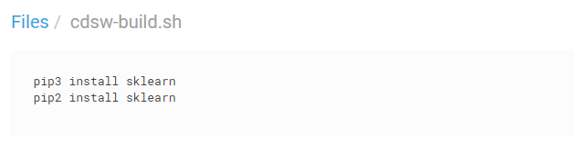
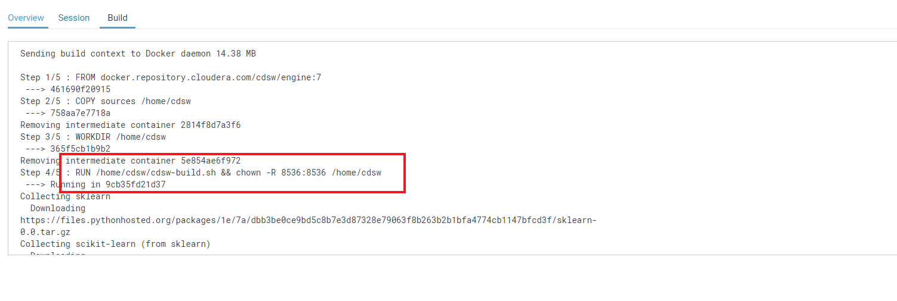
cdsw-build.sh

Slide 44
Gitlab與Admin功能介紹

Slide 45

目錄
Git
禁用註冊帳號
Admin:創建帳號
Admin:創建群組
管理群組成員
取得Clone專案URL

Slide 46
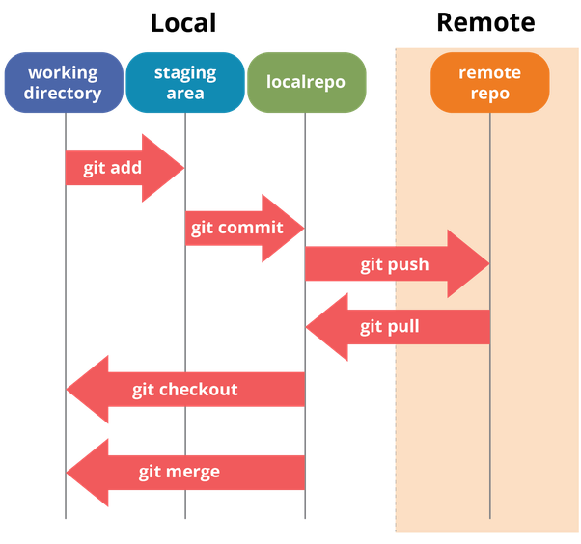
Git
分散式版本控制系統
Local（本地）和 Remote（遠端）兩個環境
工作目錄（Working Directory）:真實目錄狀態
暫存區（Staging Area）:暫存檔案狀態
儲存庫（Repository）:版本紀錄倉庫(儲存狀態)
分支(Branch)
圖片原始連結

Slide 47
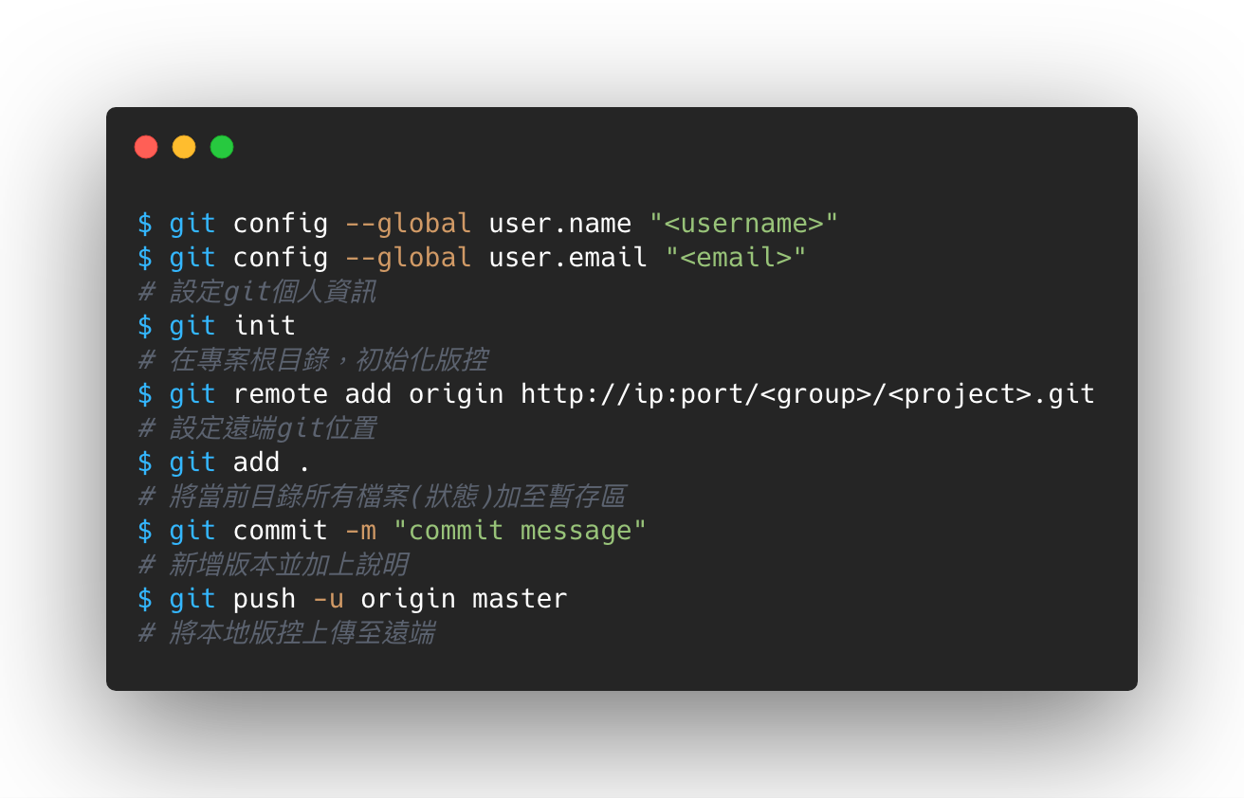
Git指令
全新的專案建立版控流程
---------------------------------
git push -u
-u 設定預設上游，後面接
遠端名稱跟分支名稱

Slide 48
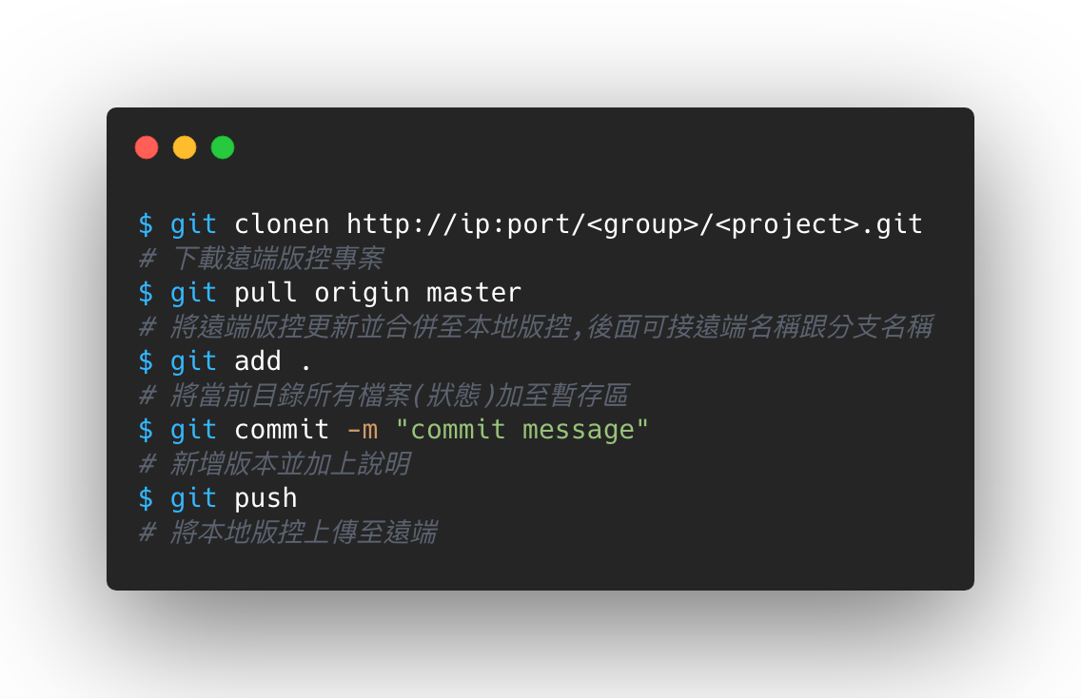
Git指令
現有專案版控流程
---------------------------------
git pull 等於
git fetch + git merge

Slide 49
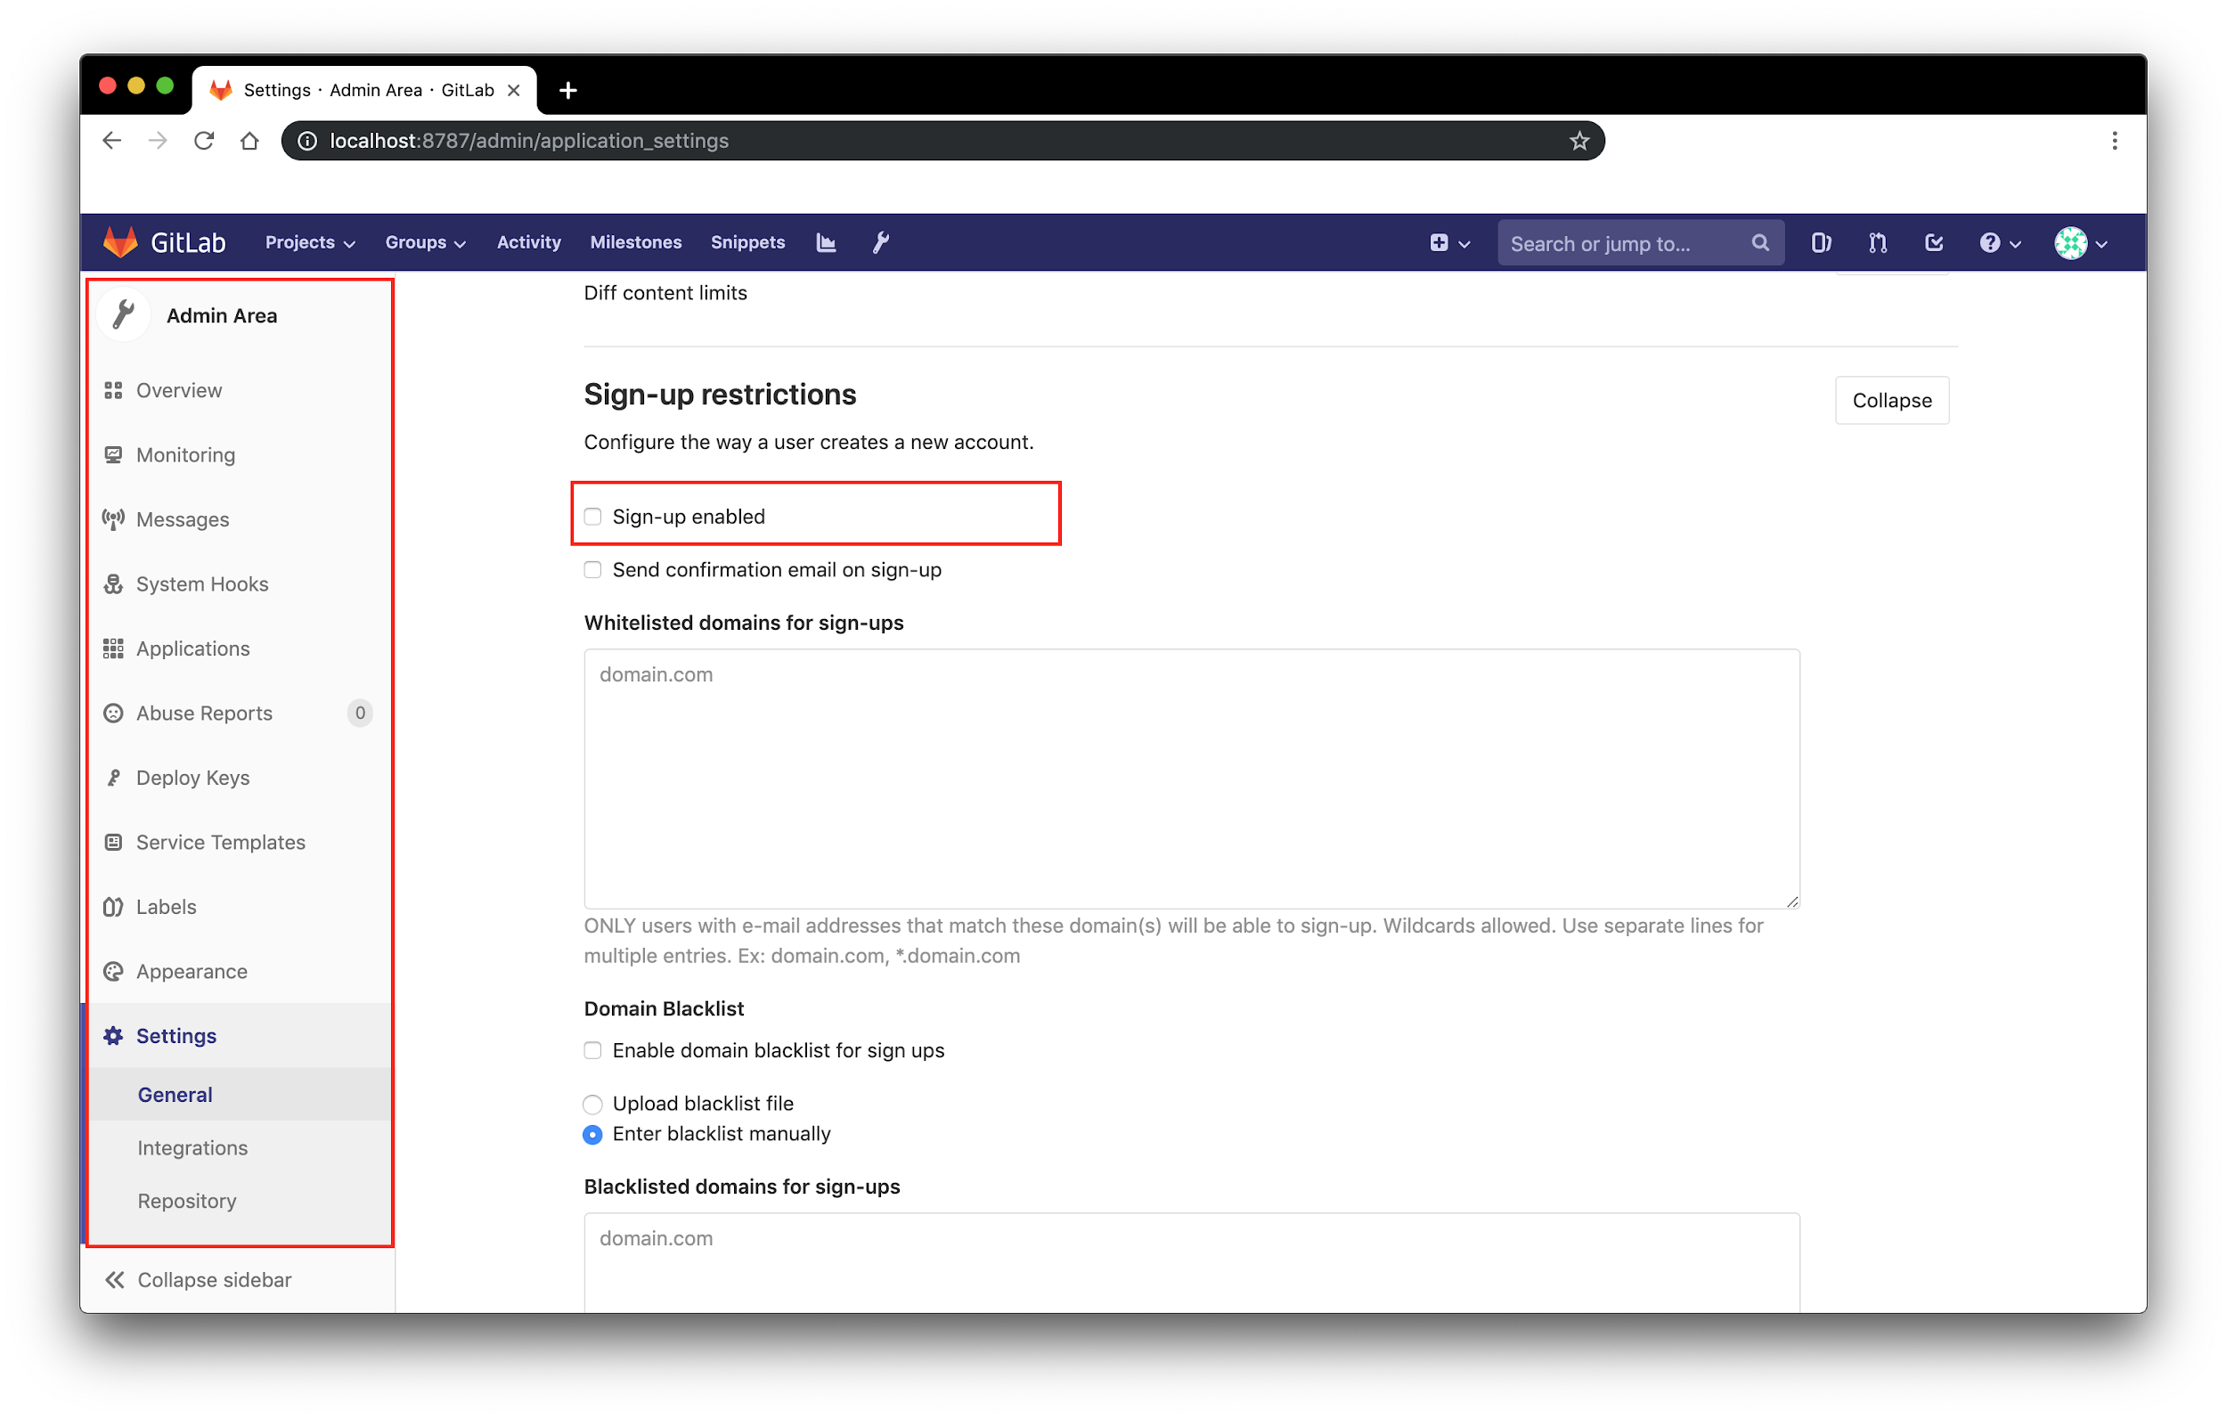
禁用註冊帳號

Slide 50
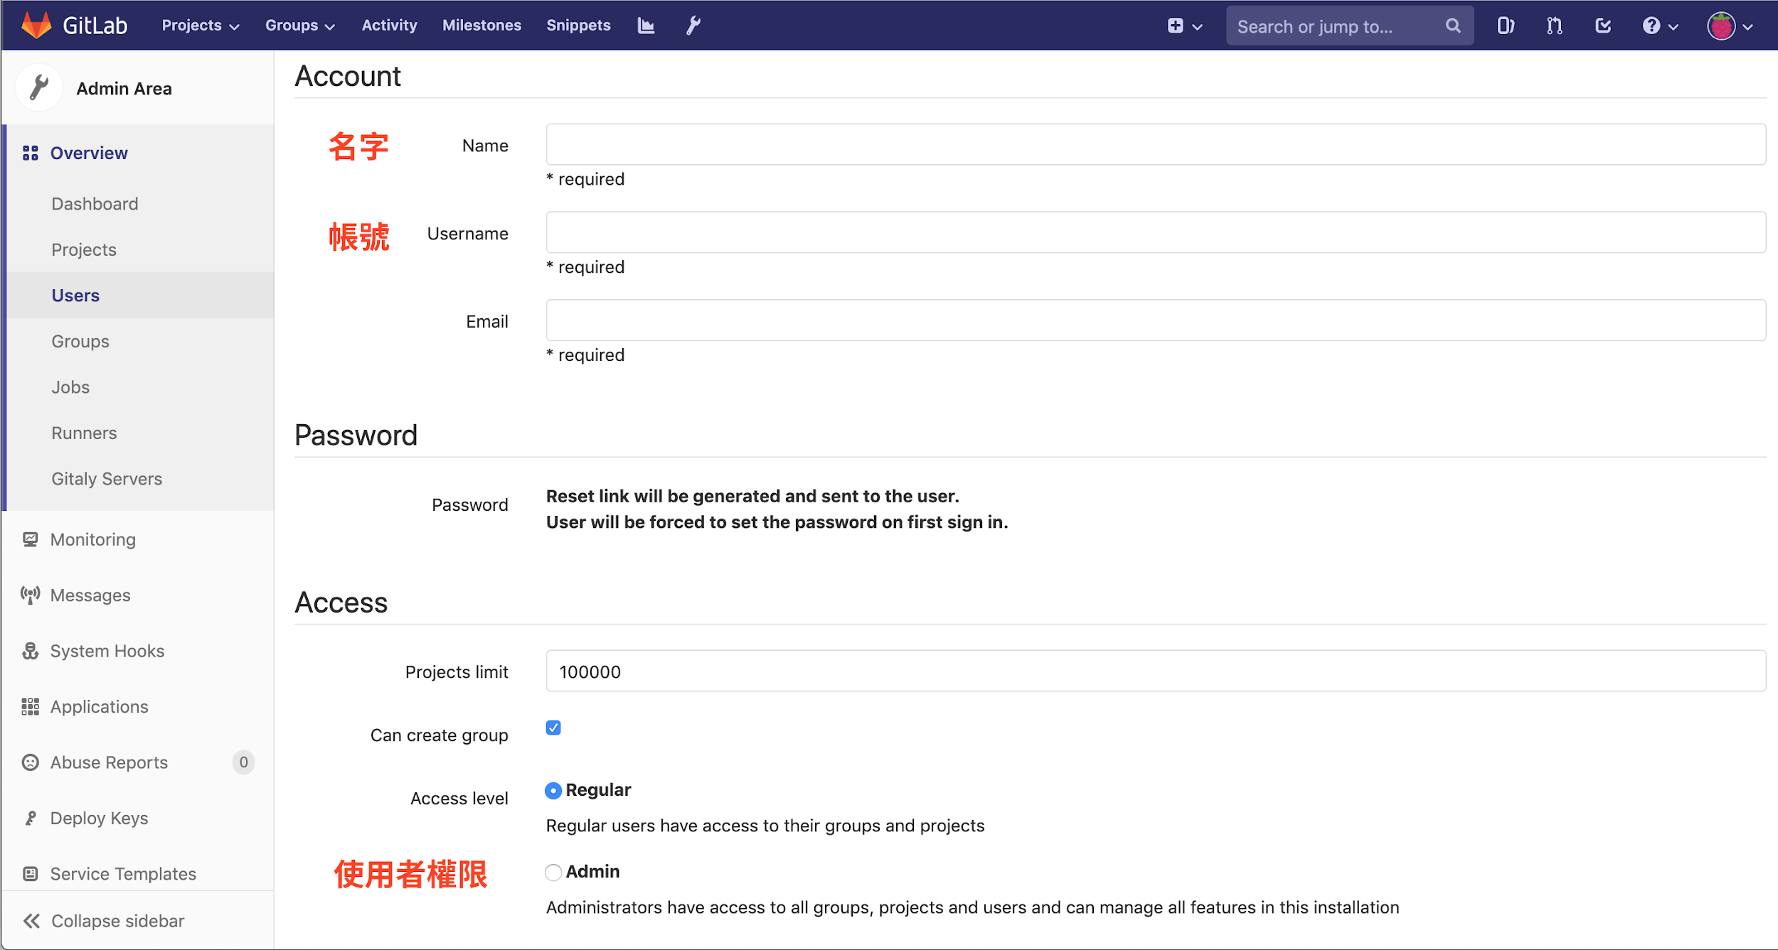
Admin:創建帳號
Admin Area → Users
New User
Create User

Slide 51
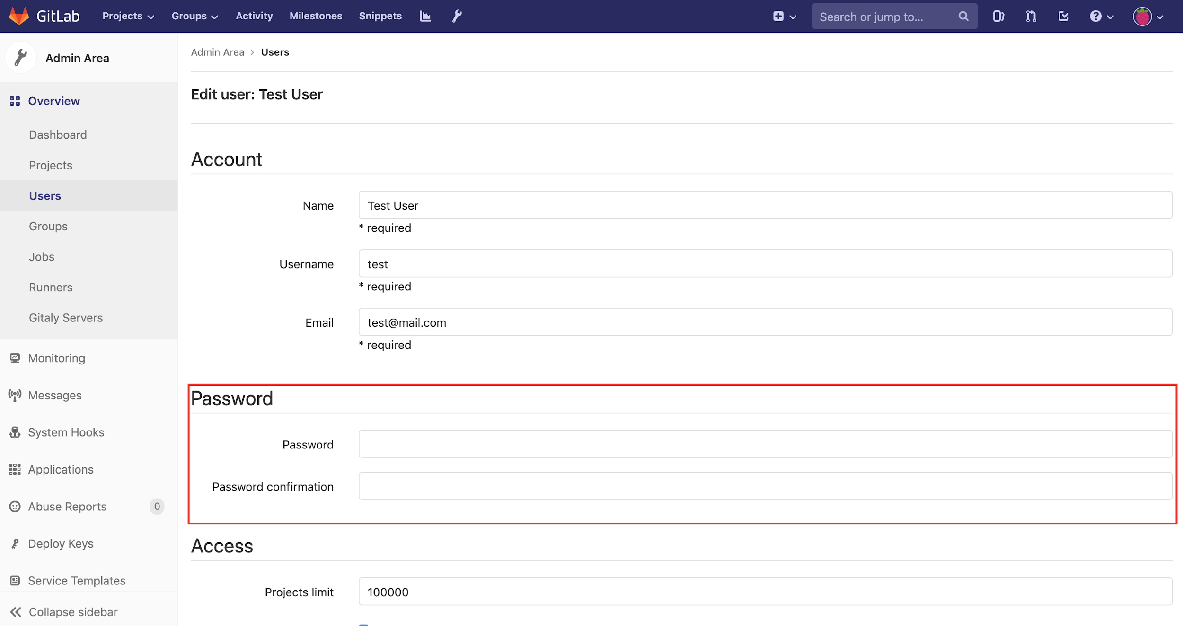
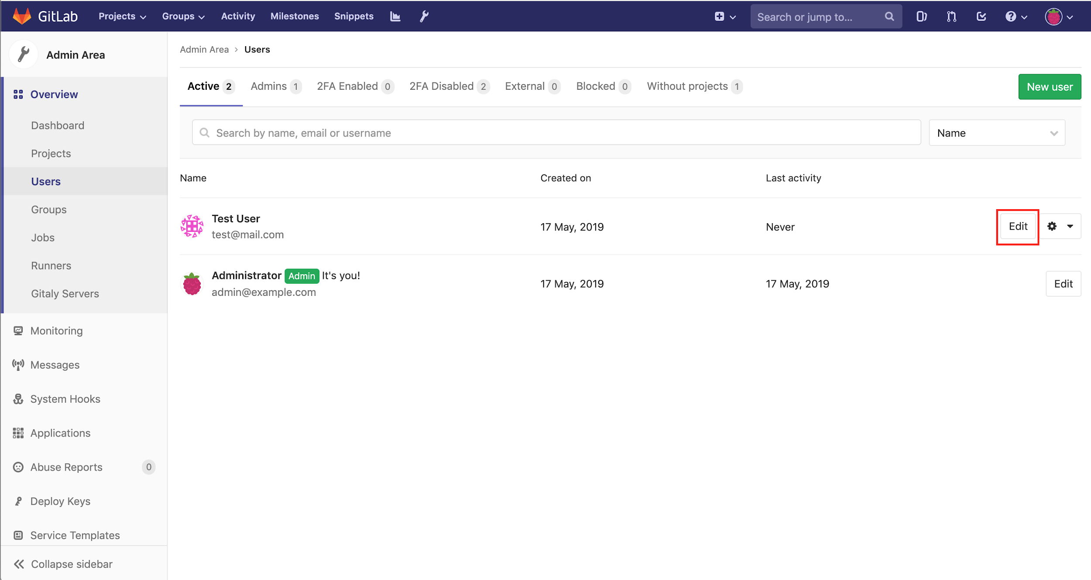
Admin:新帳號設定密碼
新帳號第一次登入時會跳出修改密碼頁面

Slide 52
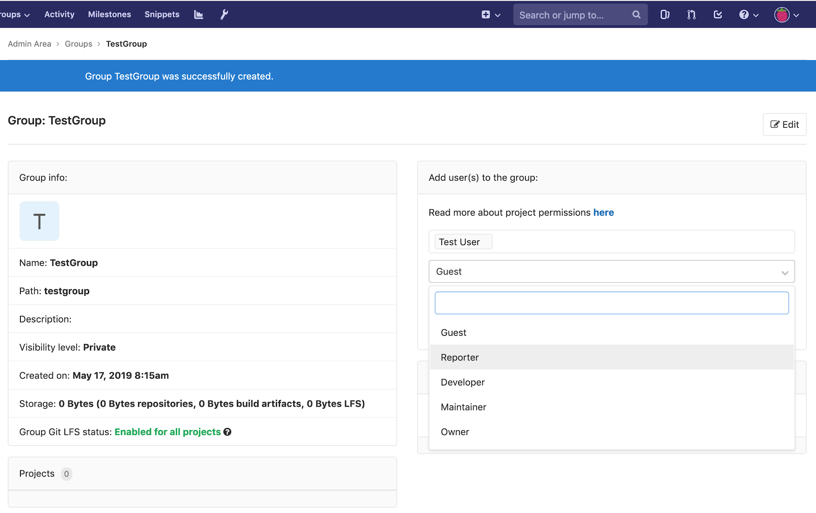
Admin:創建群組
Admin Area → Groups
New Group
Add user(s) to the group
群組使用者權限
Guest:只能瀏覽專案跟發issue
Reporter:包含Guest權限，但可以下載專案
Developer:包含以上權限，無法對專案做一些特殊設定
Maintainer:除了刪除(專案)以外的所有權限
Owner:所有權限
project-members-permissions

Slide 53
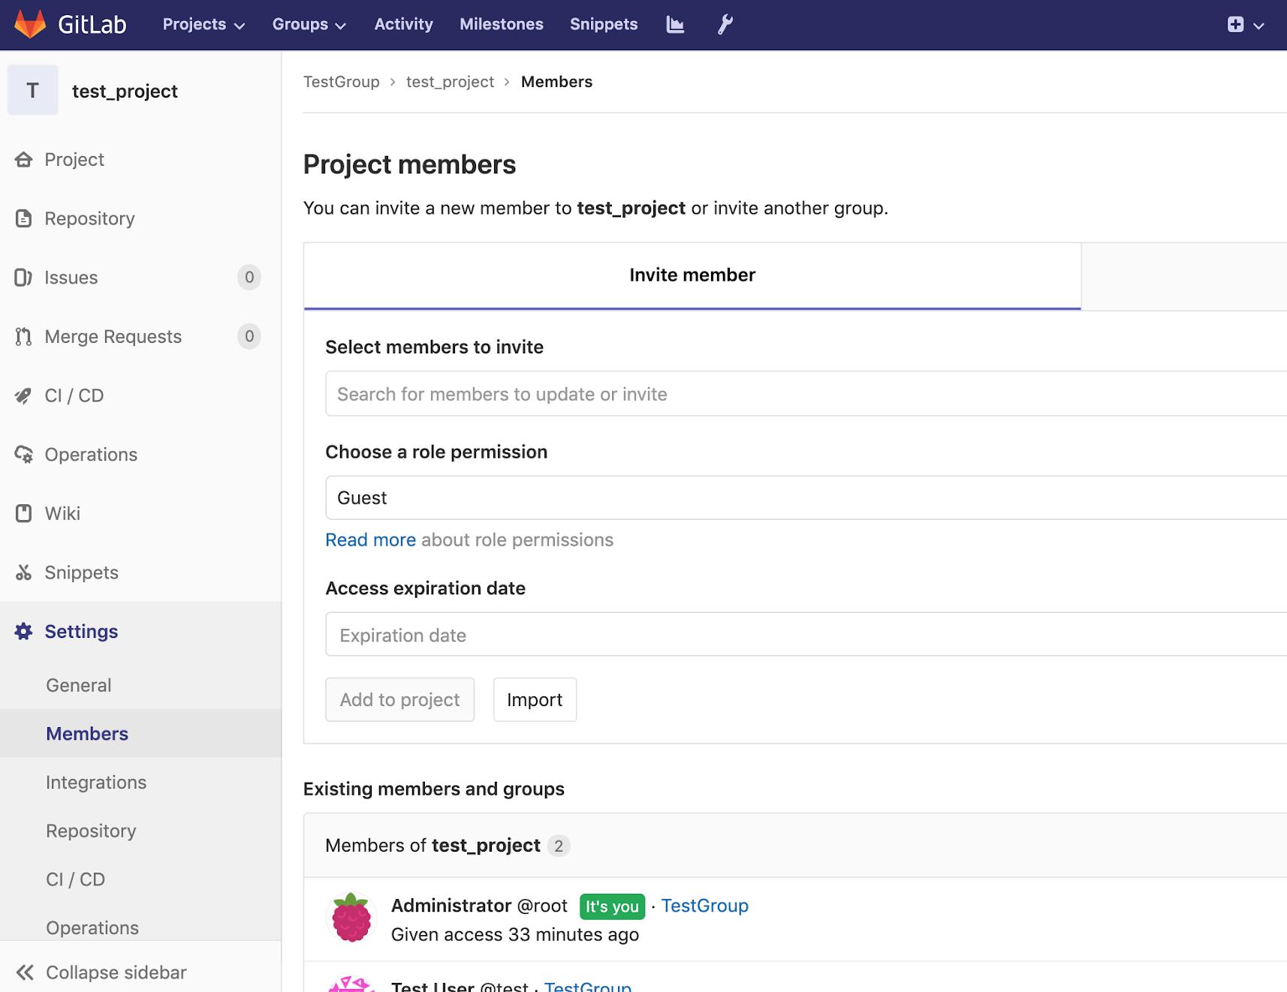
管理群組成員
Maintainer權限以上的成員
<Project>-->Settings-->Members
邀請成員並設定權限
可以設定訪問到期日期

Slide 54
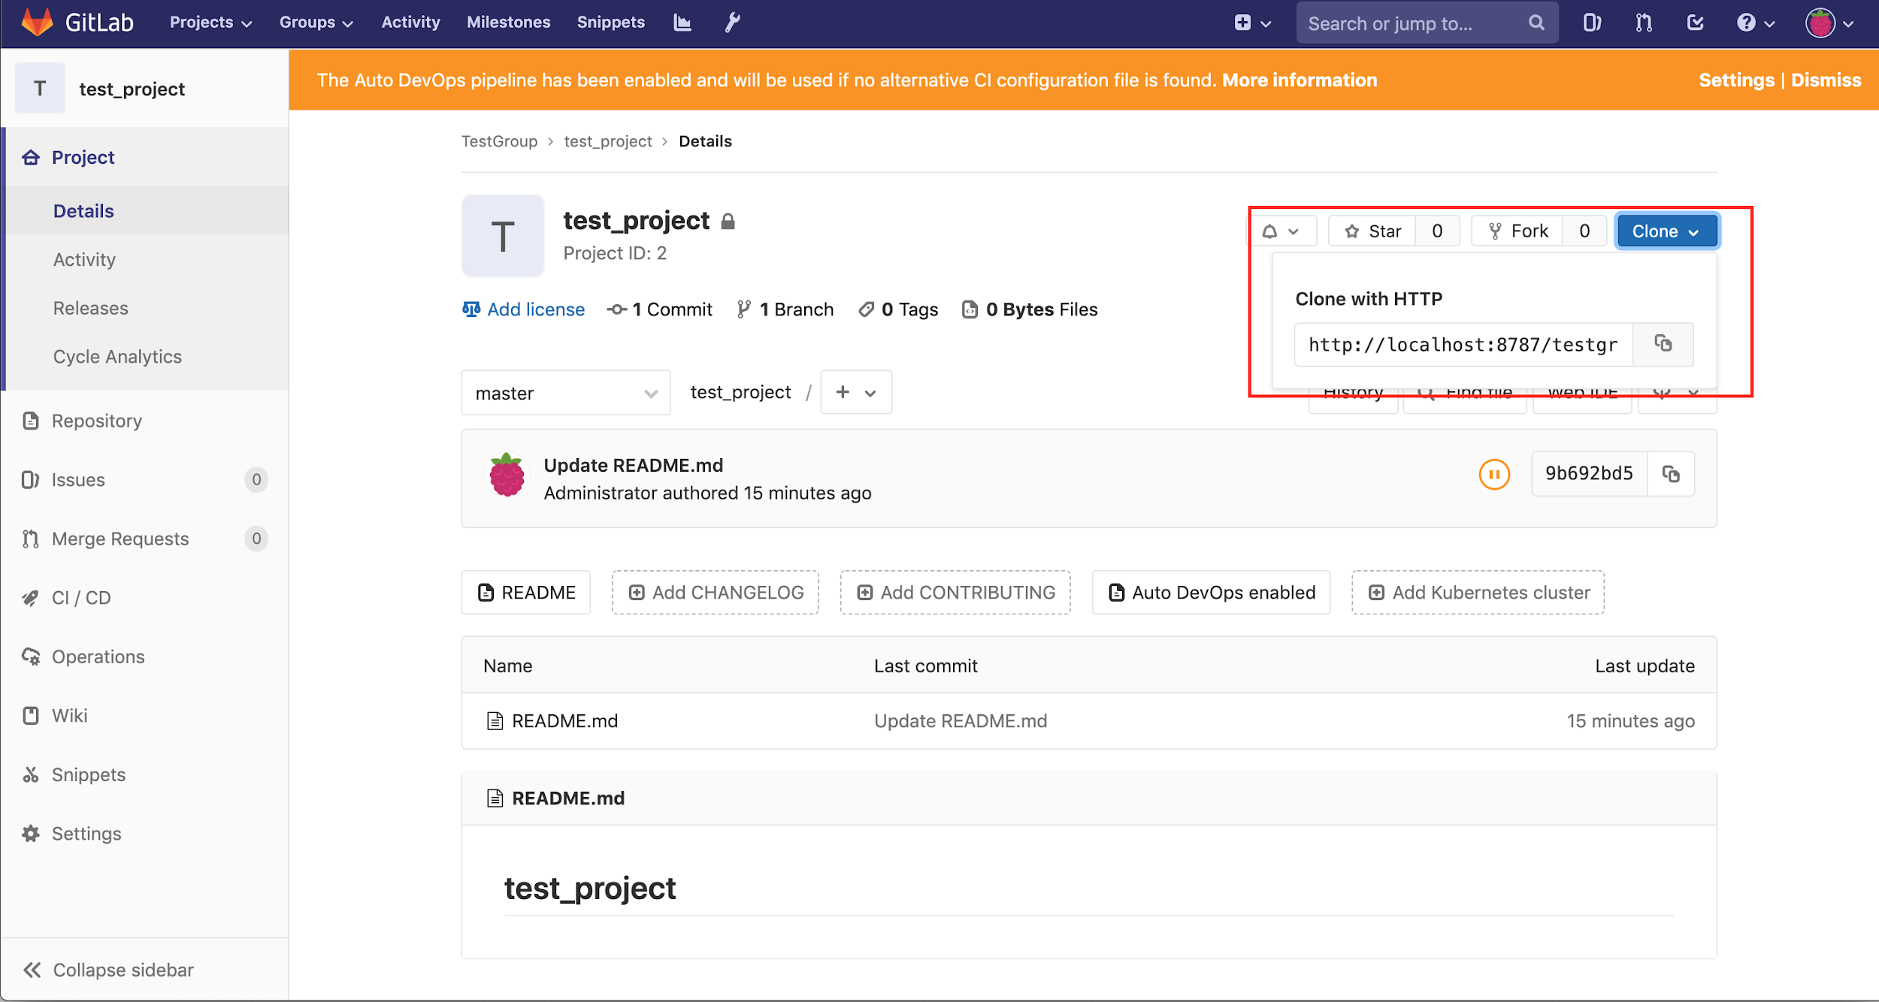
取得Clone專案URL

